Slide 1
«Жизнь и научные труды
П.Л Чебышева»
Выполнила: Студентка гр. 2Г00 Светлана Фёдорова
Проверила: Преподаватель
Т.В Тарбокова

Slide 2
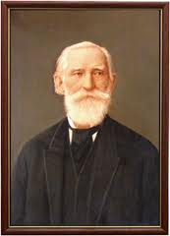
Чебышев Пафнутий Львович

Slide 3

Летом 1837 года Чебышёв начинает изучение математики в Московском университете на втором философском отделении.

Slide 4
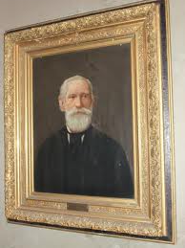
В 1838 году, участвуя в студенческом конкурсе, получил серебряную медаль за работу по нахождению корней уравнения n-ной степени.

Slide 5
1847: Чебышёв утверждён в звании доцента и начинает читать лекции по алгебре и теории чисел в Петербургском университете.

Slide 6
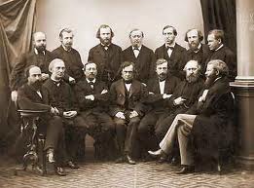
1850: Чебышёв, защитив докторскую диссертацию, становится профессором Петербургского университета. Эту должность он занимал до старости.

Slide 7
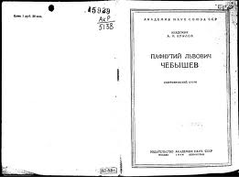
Научная деятельность
Чебышёв считается одним из основоположников теории приближения функций. Работы также в теории чисел, теории вероятностей, механике.

Slide 8
Наиболее оригинальными, как по сущности вопроса, так и по методу решения, являются работы Чебышёва "О функциях, наименее уклоняющихся от нуля".

Slide 9
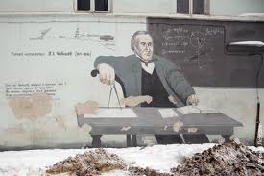
Также замечательны работы Чебышева об интерполировании, в которых он даёт новые формулы, важные как в теоретическом, так и практическом отношениях.

Slide 10
В 1867 г. во II томе "Московского Математического Сборника" появилась еще одна работа Чебышёва: "О средних величинах", в котором дана теорема, лежащая в основе различных вопросов теории вероятностей и заключающая в себе знаменитую теорему Якова Бернулли как частный случай.

Slide 11
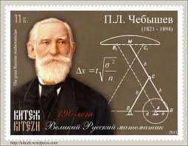
Общественная деятельность Чебышёва не исчерпывалась его профессурой и участием в делах Академии наук.

Slide 12
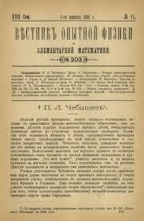
Он был одним из организаторов Московского математического общества и первого в России математического журнала — «Математический сборник».

Slide 13
Оценки и память
-Член Петербургской, Берлинской Академии наук;
-Член-корреспондент Лондонского Королевского общества(всего 25 различных академий и обществ);
-Почетный член всех российских университетов;

Slide 14
Именем П. Л. Чебышева названы:
-кратер на Луне;
-астероид 2010 Чебышев;
-математический журнал «Чебышевский Сборник»;
-суперкомпьютер СКИФ МГУ «ЧЕБЫШЁВ»;
многие объекты в современной математике.

Slide 15
» Чебышёв является гордостью русской науки и одним из величайших математиков Европы.»
Шарль Эрмит…..

Slide 16
Спасибо за внимание!!))

